Slide 1



Nhiệt liệt chào mừng
Các thầy cô giáo về dự giờ
Giáo viên : Phạm Thị Tâm
Đơn vị: Trường Tiểu học Tây Hưng
Tiên Lãng- Hải Phòng

Slide 2


Slide 3
Kiểm tra bài cũ:
Viết 2 + 2 + 2 + 2 + 2 = 10 thành phép nhân
Viết phép nhân 4 x 3 = 12 thành phép tính cộng các số hạng bằng nhau.

Slide 4


Slide 5
Thứ tư ngày 22 tháng 1 năm 2025
Toán
Thừa số - Tích

Slide 6

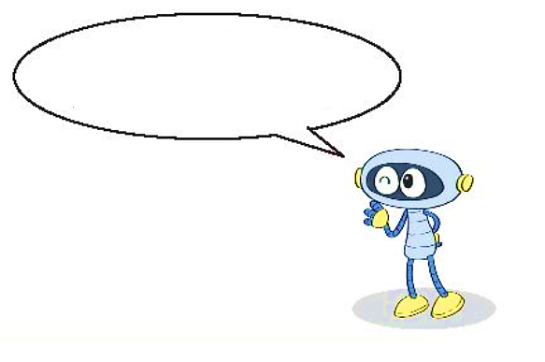
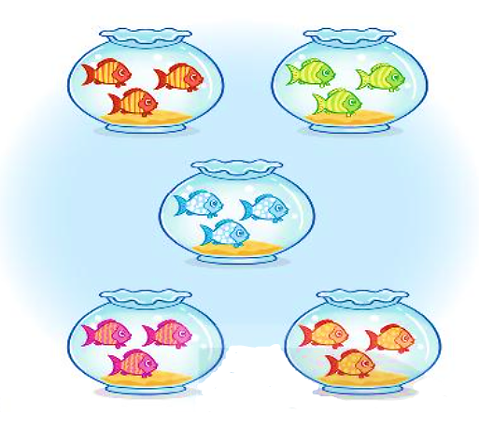
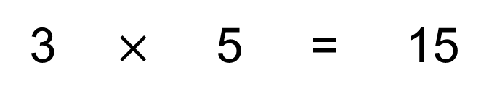
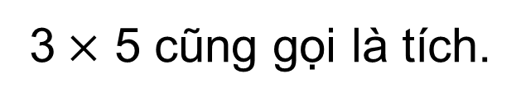
Có tất cả
bao nhiêu con cá?
3
1
2
3 $×$ 5 = 15
3
Thừa số
Thừa số
Tích
3$×$ 5 cũng gọi là tích.
4
5

Slide 7
Hoạt động:
Bài 1: Số ?
Bài 2: Số ?

Slide 8
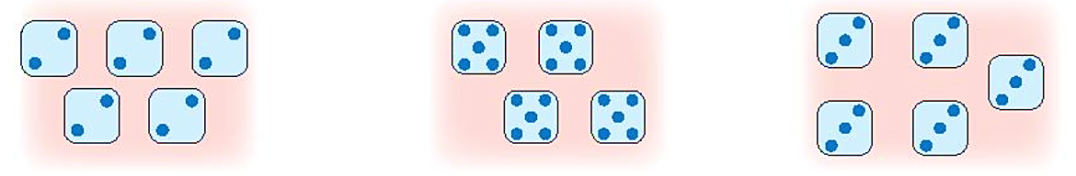


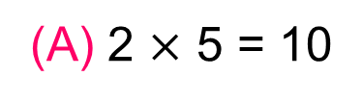
Bài 2
Số
?
a) Trong mỗi nhóm hình có tất cả bao nhiêu chấm tròn?
20
(B) $×$ =
?
?
5
4
?
15
(C) $×$ =
?
?
(A) 2 $×$ 5 = 10
3
5
?

Slide 9


RUNG
CHUÔNG VÀNG

Slide 10




6
1
2
3
4
5
7
8
9
CÂU HỎI 1
10
BẮT ĐẦU
3 x 7 = 21
Đâu là thừa số?
A. 3 và 7 B. 3 x 7 C. 21
Đáp án:
A. 3 và 7

Slide 11
6
1
2
3
4
5
7
8
9
CÂU HỎI 2
10
BẮT ĐẦU
4 x 5 = 20
Đâu là tích ?
A .4 B. 5 C. 20.
Đáp án:
C. 20

Slide 12




xin
trân
Cảm
ơn
các
Thầy
các
giáo
và
các
em
học
sinh

